Slide 1
План лекции
Архитектура системы баз данных ANSI/SPARC
Назначение и основные функции СУБД. Типовая организация СУБД

Slide 2
Вопрос 1
Архитектура системы баз данных ANSI/SPARC

Slide 3
Историческая справка (1/2)
В 1972 г. комитетом Standards Planning and Requirements Committee (SPARC) института American National Standards Institute была организована группа Study Group on Data Management Systems
В задачи группы входило определение того, нуждаются ли какие-либо области технологии баз данных в стандартизации, и выработка набора рекомендаций по действиям в каждой из этих областей

Slide 4
Историческая справка (2/2)
В результате проведенных исследований, группа пришла к выводу (отчеты 1975 и 1978 г.г.), что единственных подходящий способ стандартизации – это стандартизация интерфейсов, и в соответствии с этим определила общую архитектуру систем баз данных (так называемую архитектуру ANSI/SPARC)

Slide 5
Уровни архитектуры (1/2)
Внешний уровень
(индивид. представления пользователей)
…
Концептуальный уровень
(обобщенное представление пользователей)
Внутренний уровень
(представление в памяти)

Slide 6
Уровни архитектуры (2/2)
Внутренний - наиболее близкий к физическому хранению, связанный со способами хранения информации (на физических устройствах хранения)
Внешний - наиболее близкий к пользователям, связанный со способами представления данных для отдельных пользователей
Концептуальный - "промежуточный" уровень между двумя первыми, связанный с обобщенным представлением пользователей

Slide 7
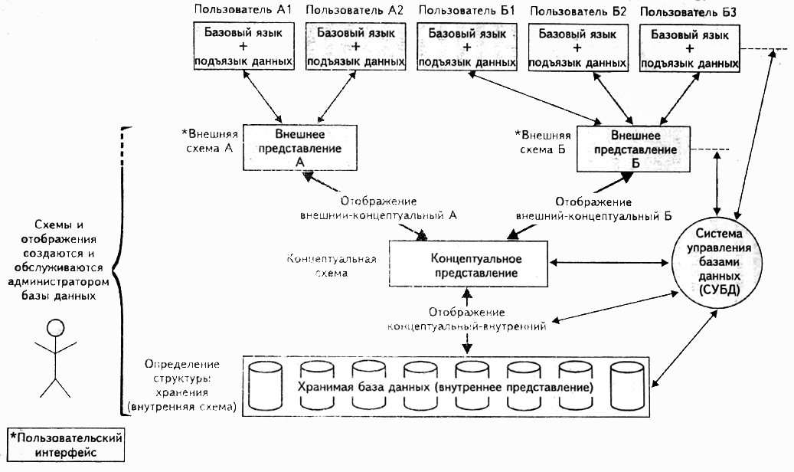
Детализованная архитектура

Slide 8
Язык пользователя
Для прикладного программиста – либо один из распространенных языков программирования, либо специальный язык рассматриваемой системы
Для конечного пользователя – или специальный язык запросов, или язык, основанный на формах и меню, созданный специально с учетом требований пользователя и поддерживаемый неким интерактивным приложением

Slide 9
Подъязык данных
Любой язык пользователя включает подъязык данных, т.е. множество операторов, связанное только с объектами и операциями базы данных
Находящийся в распоряжении пользователя подъязык данных определен в терминах внешних записей

Slide 10
Внешнее представление
Внешнее представление – это содержимое базы данных, каким его видит определенный пользователь (т.е., для этого пользователя внешнее представление и есть база данных).
В общем, оно состоит из множества экземпляров каждого типа внешней записи, которые, в свою очередь, могут не совпадать с хранимыми записями.

Slide 11
Внешняя схема
Каждое внешнее представление определяется средствами внешней схемы, которая в основном состоит из определений каждого типа записей во внешнем представлении
Внешняя схема задается при помощи языка определения данных из пользовательского подъязыка данных

Slide 12
Концептуальное представление
Концептуальное представление – это абстрактное представление всей информации базы данных.
Оно состоит из множества экземпляров каждого типа концептуальной записи

Slide 13
Концептуальная схема
Концептуальное представление определяется при помощи концептуальной схемы, которая включает определение каждого типа концептуальной записи
Кроме того, концептуальная схема может содержать определения многих дополнительных средств, таких как средства безопасности или правила для обеспечения целостности

Slide 14
Концептуальный язык
Концептуальная схема использует другой язык определения данных – концептуальный
Определения концептуального языка должны относиться только к содержанию информации и не должны рассматривать структуры хранения или методы доступа

Slide 15
Внутреннее представление
Внутреннее представление – это представление нижнего уровня всей базы данных, состоящее из многих экземпляров каждого типа внутренней записи
Оно не связано с физическим уровнем. В нем не рассматриваются физические записи, физические области устройства хранения информации и т.п.
Оно предполагает бесконечное линейное адресное пространство, подробности того, как это пространство отображено на физическое устройство хранения, умышленно не включены в общую архитектуру

Slide 16
Внутренняя схема
Внутреннее представление описывается с помощью внутренней схемы, которая определяет не только различные типы хранимых(внутренних) записей, но и индексы, способы представления хранимых полей, физическую последовательность хранимых данных и т.д.
Внутренняя схема пишется с использованием еще одного языка определения данных – внутреннего

Slide 17
Рассматриваемые отображения
Выделяют 2 уровня отображений:
  концептуальный-внутренний
  внешний-концептуальный
При внесении изменений в схемы, необходимо вносить соответствующие изменения в отображения, чтобы сохранить независимость уровней

Slide 18
Различия, которые могут существовать между уровнями
Данные полей могут быть разных типов
Названия полей и записей могут быть изменены
Несколько концептуальных полей могут быть объединены в одно внешнее (виртуальное) поле

Slide 19
Администраторы
Администратор данных – человек, отвечающий за стратегию и политику принятия решений связанных с данными организации
Администратор базы данных – человек, обеспечивающий необходимую техническую поддержку выполнения этих решений

Slide 20
Функции администратора БД (1/2)
Определение концептуальной схемы. Администратор данных должен производить логическое (концептуальное) проектирование, а администратор БД реализует ее технически
Определение внутренней схемы. Этот процесс называют физическим проектированием
Взаимодействие с пользователями. Оказание помощи в написании внешних схем и определение их отображения на концептуальную схему

Slide 21
Функции администратора БД (2/2)
Определение правил безопасности и целостности
Определение процедур резервного копирования и восстановления
Управление производительностью и реагирование на изменяющиеся требования

Slide 22
Вопрос 2
Назначение и основные
функции СУБД.
Типовая организация СУБД

Slide 23
Назначение СУБД
Система управления базами данных (СУБД) – программное обеспечение, которое управляет доступом к базе данных
Основная функция СУБД – предоставление пользователю БД возможности работать с ней, не вникая в детали на уровне АО

Slide 24
Сценарий работы СУБД
Пользователь выдает запрос на доступ, применяя определенный подъязык данных (обычно SQL)
СУБД перехватывает этот запрос и анализирует его
Далее, СУБД просматривает внешнюю схему для этого пользователя, соответствующее отображение (внешний-концептуальный), концептуальную схему, отображение концептуальный-внутренний и определение структуры хранения
Наконец, СУБД выполняет необходимые операции над хранимой базой данных

Slide 25
Функции СУБД (1/2)
Допускать определение данных (внешних схем, концептуальной схемы, внутренней схемы, а также всех связанных отображений). Для этого в ее состав должен входить языковый процессор различных языков определения данных
Уметь обрабатывать запросы пользователя на выборку, изменение, удаление существующих данных или на добавление новых (выделяют планируемые и непланируемые запросы)
Поддерживать безопасность и целостность данных, т.е. контролировать пользовательские запросы и пресекать попытки нарушения правил безопасности и целостности, определенные АБД

Slide 26
Функции СУБД (2/2)
Поддерживать восстановление и дублирование данных. Решение этой задачи обычно занимается специальный компонент – менеджер транзакций
Обеспечивать ведение словаря данных. Словарь можно считать системной базой данных, содержащей данные о данных –метаданные, т.е. определения других объектов системы
Обеспечивать выполнение всех указанных функций с максимально возможной производительностью (эффективностью)

Slide 27
Состав СУБД
Ядро СУБД (часто его называют DataBase Engine)
Языковый процессор – как правило, компилятор языка SQL
Процессор обработки данных – подсистема поддержки времени выполнения (runtime)
Набор утилит

Slide 28
Ядро СУБД
Является основной резидентной частью СУБД
Отвечает за управление данными во внешней памяти, управление буферами оперативной памяти, управление транзакциями и журнализацию.
В составе ядра выделяют:
  менеджер данных
  менеджер буферов
  менеджер транзакций
  менеджер журнала

Slide 29
Интерфейс ядра
Ядро СУБД обладает собственным интерфейсом, не доступным пользователям напрямую и используемым в программах, производимых компилятором SQL (или в подсистеме поддержки выполнения таких программ) и утилитах БД

Slide 30
Компилятор языка БД
Основной функцией компилятора языка БД является компиляция операторов языка БД в некоторую выполняемую программу
Результатом компиляции является выполняемая программа, представляемая в некоторых системах в машинных кодах, но, более часто, в выполняемом внутреннем машинно-независимом коде

Slide 31
Подсистема поддержки времени выполнения
Реальное выполнение оператора языка БД производится с привлечением подсистемы поддержки времени выполнения, представляющей собой, по сути дела, интерпретатор внутреннего языка

Slide 32
Утилиты
Утилиты БД обычно выделяют такие процедуры, которые слишком накладно выполнять с использованием языка БД, например, загрузка и выгрузка БД, сбор статистики, глобальная проверка целостности БД и т.д.
Утилиты программируются с использованием интерфейса ядра СУБД, а иногда даже с проникновением внутрь ядра

